Slide 1
Edumind AI
🎓
Phần mềm hỗ trợ giải bài tập, tư vấn tâm lí, định hướng tương lai cho học sinh

Slide 2



Ba rào cản lớn:
🎓
Edumind
❓Ngại hỏi bài
🤕Áp lực tâm lý
⌚Mông lung tương lai.

Slide 3

🎓
Edumind
Edumind là người bạn số
📖 Giúp học bài
👂 Lắng nghe tâm sự
⬆️ Và đưa ra định hướng

Slide 4
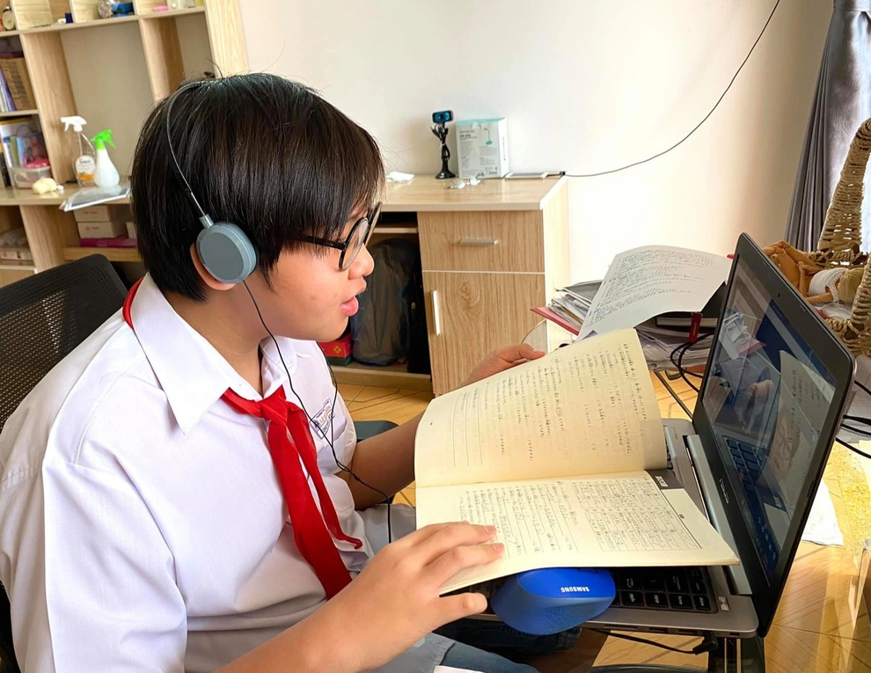
🎓
Edumind
Edumind là người bạn số
📖 Giúp học bài
👂 Lắng nghe tâm sự
⬆️ Và đưa ra định hướng
Mục tiêu: Học sinh THCS

Slide 5
🎓
Edumind
Edumind là người bạn số
📖 Giúp học bài
👂 Lắng nghe tâm sự
⬆️ Và đưa ra định hướng
Mục tiêu: Học sinh THCS
Tâm lý
Tương lai
Học tập
Mục đích

Slide 6
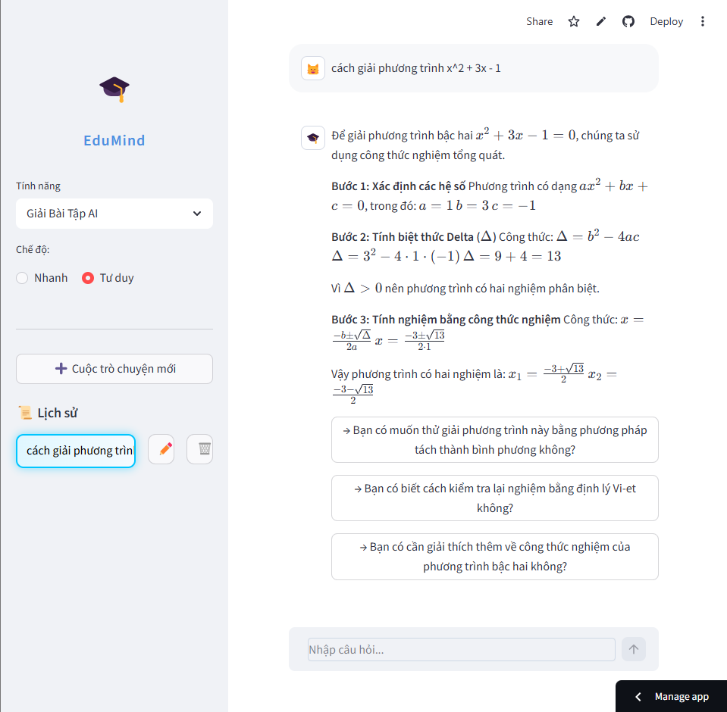
Chức năng 1 - Giải bài tập AI
🎓
Edumind

Slide 7
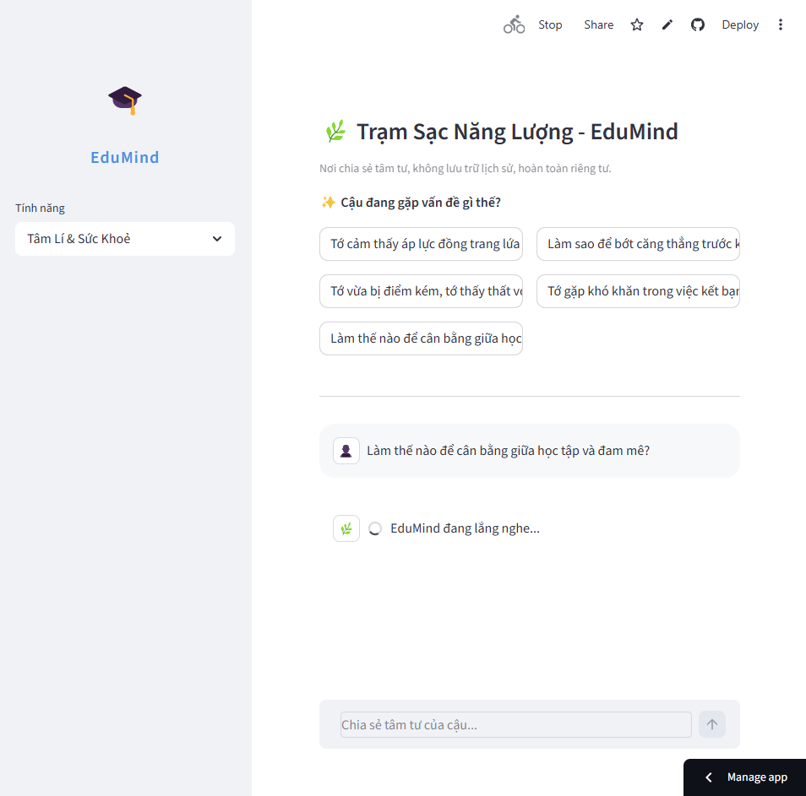
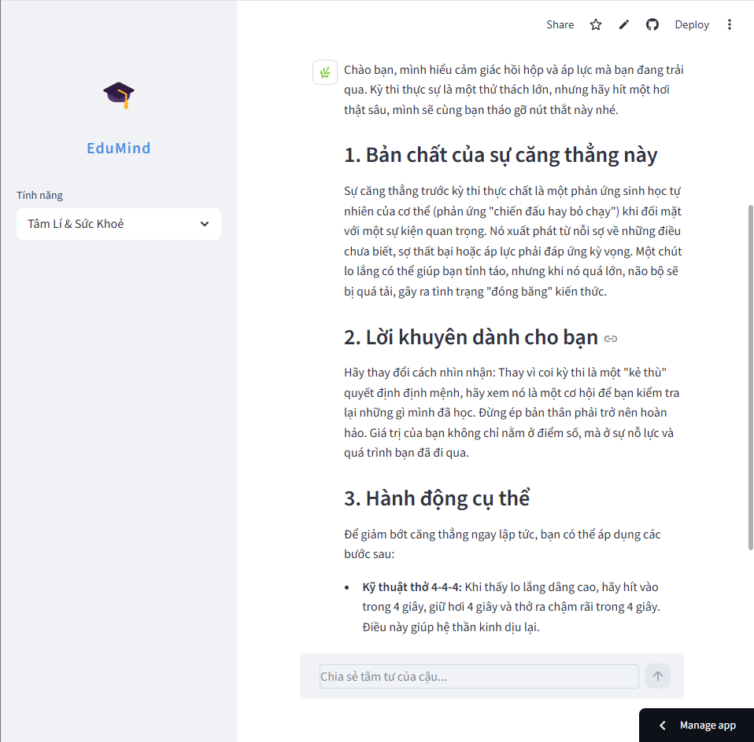
Chức năng 2 – Tâm lí & Sức khoẻ
🎓
Edumind

Slide 8
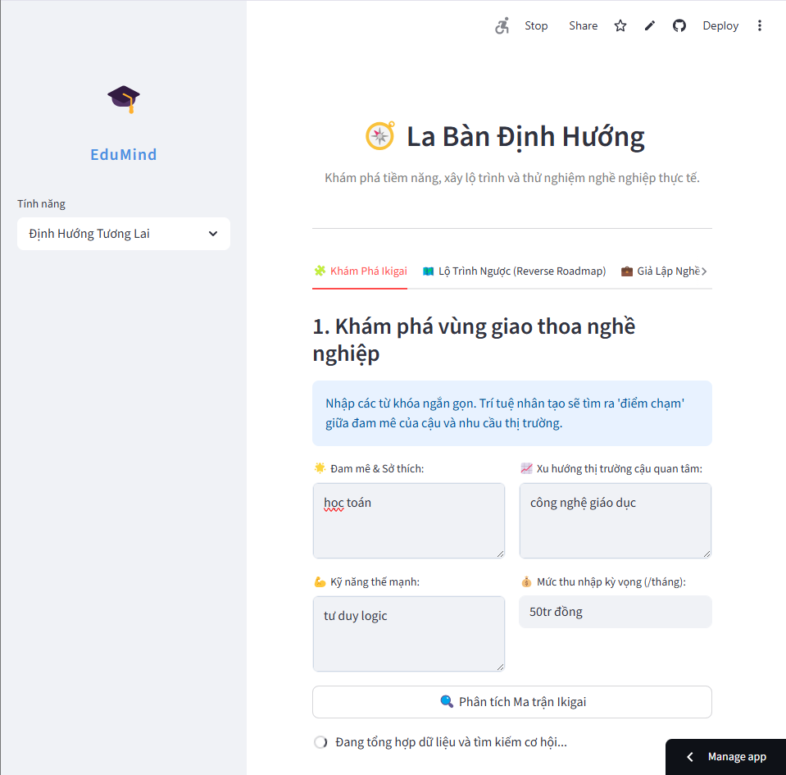
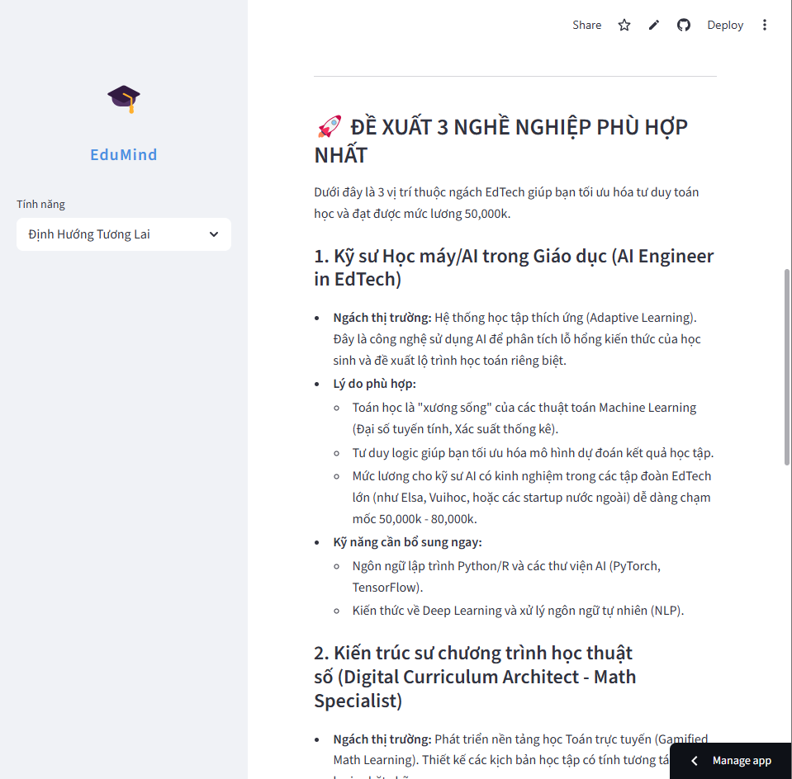
Chức năng 3 – Định hướng tương lai
🎓
Edumind

Slide 9
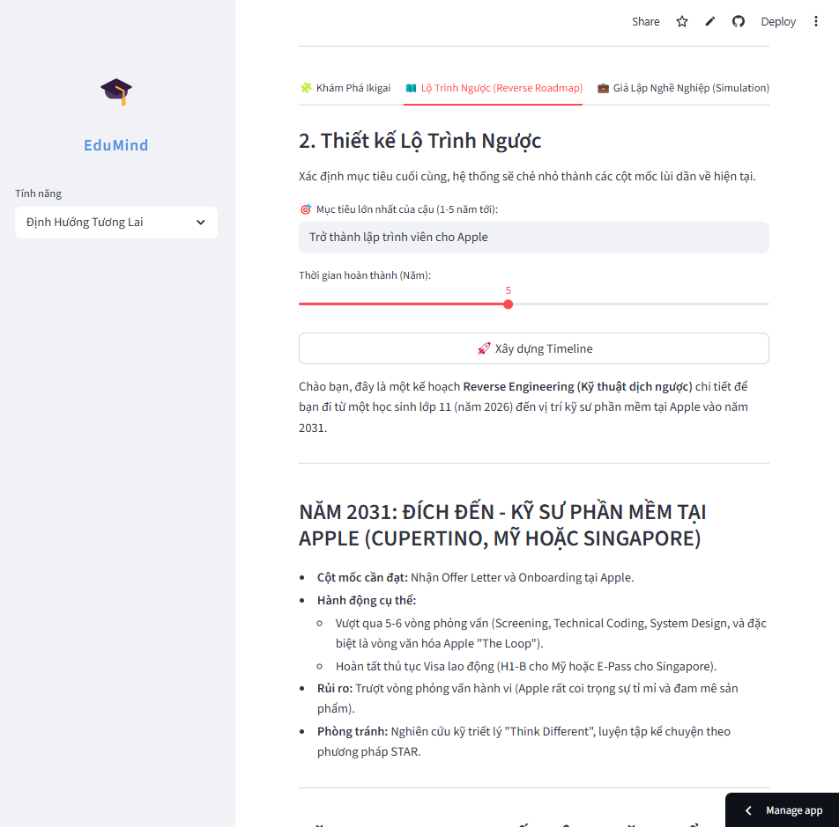
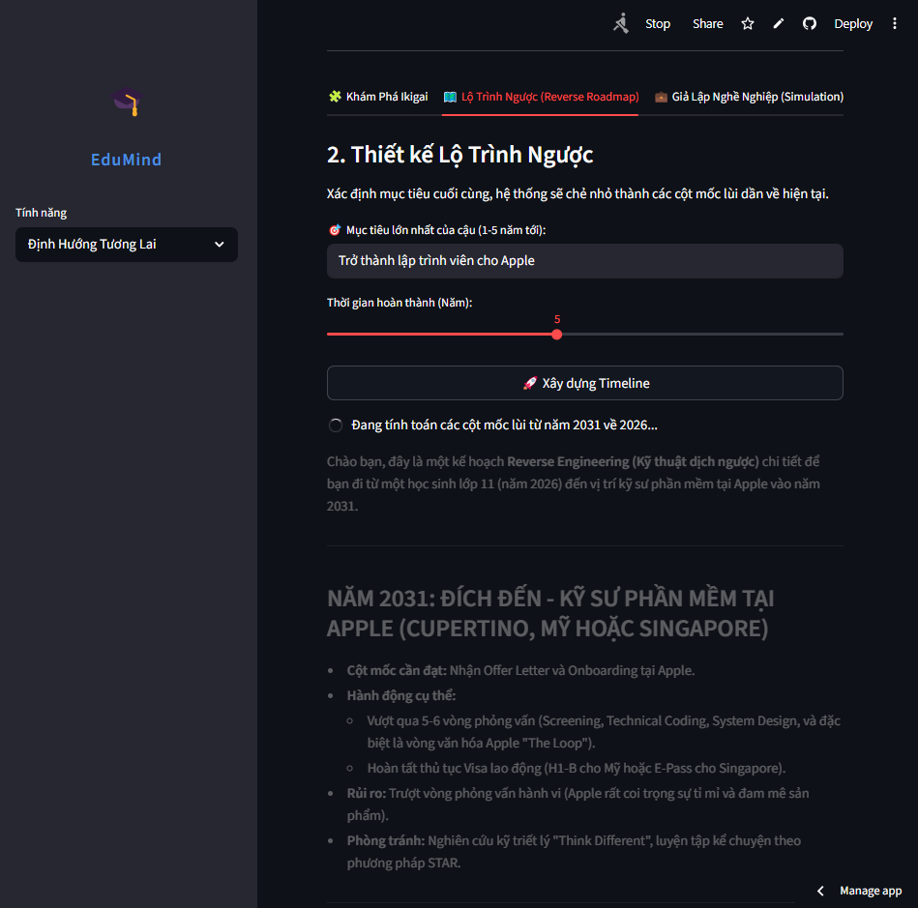
Giao diện
🎓
Edumind
Sáng (Light)
Tối (Dark)

Slide 10

Thanks!
🎓
Edumind

